Slide 1

A confecção do projeto de pesquisa Profª. Drª. SABRINA BOTO

Slide 2
PROJETO DE PESQUISA
O planejamento detalhado da pesquisa
que orienta o pesquisador.
É O REGISTRO DO PLANEJAMENTO
QUE ORIENTARÁ A MONOGRAFIA.
É possível fazer modificações no projeto.
Mesmo assim, o projeto deve ser redigido de forma realística com o intuito de orientar o pesquisador, possibilitando que o mesmo tenha controle da pesquisa.
O projeto comporá parte do relatório final da investigação, geralmente o capítulo introdutório.

Slide 3
Itens do projeto e critérios de avaliação :
☑Identificação
☑ Sumário
☑ Tema (Sobre o que vou pesquisar?)
☑ Delimitação do tema (O que quero saber?)
☑ Problema (O que quero responder com a pesquisa?)
☑ Hipóteses (Quais respostas provisórias para o problema?)
☑ Objetivos (Qual a finalidade da pesquisa?)
☑ Justificativa (Qual a importância da pesquisa?)
Metodologia (Como vou fazer a pesquisa?)
Revisão bibliográfica (O que já se sabe do assunto?)
Referências (Formatação e conteúdo)
Citações ao longo do texto (formatação)
Formatação do trabalho geral
* Número de páginas (incluindo Capa, Sumário e Referências Bibliográficas): Mínimo de 07 páginas/ Máximo de 20 páginas.

Slide 4

UNIVERSIDADE XXXXXX
Nome do curso
(Centralizado, letra12)
Nome Completo do Aluno(a)
(Centralizado, letra arial 12)
Título do Projeto:
subtítulo
(Centralizado, letra12)
Disciplina: XXXXXXXXXX
Docente: Drª. Olívia Perez
(Recuado, letra12)
SANTOS
ANO
(Centralizado, letra12)
Identificação:
Capa do trabalho

Slide 5

SUMÁRIO
Tema...............................................................02
Delimitação do tema......................................02
Problema........................................................04
Hipótese.........................................................04
Objetivos .........................................................04
Justificativa.....................................................04
Metodologia....................................................05
Revisão Bibliográfica.....................................06
Referências Bibliográficas.............................08
Sumário
Enumeração das divisões, seções e outras partes do trabalho, na mesma ordem e graﬁa em que a matéria nele se sucede.
Não se deve confundir sumário com índice.

Slide 6
ELEMENTOS DO Projeto de Graduação | CONTEÚDO
Pré-textual | Capa Folha de rosto (contra-capa) Agradecimentos (não obrigatório no projeto) Epígrafe (não obrigatório no projeto) Lista de Abreviaturas e Siglas (se houver) Lista de Tabelas (se houver) Lista de Quadros (se houver) Lista de Figuras (se houver) Lista de demais Ilustrações (se houver) Sumário
Textual | Introdução (Tema, Delimitação do Tema, Definição dos termos de pesquisa (do título do TCC), Cenário de Pesquisa (situação atual, contextualização). 1. Arquitetura da Monografia * 1.1 Problema de Pesquisa 1.2 Justificativa do Tema (relevâncias) 1.3 Objetivos Geral e Específicos 1.4 Hipóteses ou Suposições 1.5 Procedimentos Metodológicos (materiais, tipos e métodos de pesquisa...) 1.6 Organização da Monografia (explicar a provável divisão dos capítulos) 2. Referencial Teórico (revisão da literatura/fundamentação teórica)
Pós-textual | Cronograma, Referências, Glossário (se necessário), Apêndices (se houver) e Anexos (se houver).

Slide 7
INTRODUÇÃO DO PROJETO DE PESQUISA
Apresentar o tema ao leitor
Descrever o cenário onde a pesquisa está centralizada
Identificar, ao leitor, o problema abordado
Dar uma breve justificativa da escolha do tema
Esclarecer brevemente os objetivos do estudo

Slide 8

TEMA
TEMA
É a ideia geral, a linha de investigação do trabalho.
O tema deve ser da sua área de estudo.
É imprescindível conhecer sobre a área antes de iniciar uma pesquisa.
Dicas práticas para orientar a escolhe do seu tema:
Envolvimento com a área
Afetividade ou curiosidade em relação ao tema
Tempo disponível
Capacidade pessoal
Viabilidade da pesquisa
Realização de leituras prévias
Ao redigir o texto, explique e contextualize o tema.

Slide 9


DELIMITAÇÃO DO TEMA
DELIMITAÇÃO DO TEMA
Delimitar é recortar um tema de
pesquisa, restringindo ao máximo
o que será investigado.
É importante a redução máxima do assunto,pois:
Torna a pesquisa viável.
Determina os itens do projeto.

Slide 10
DELIMITAÇÃO DO TEMA
DELIMITAÇÃO DO TEMA
1ª REGRA:
O tema deve ser sobre a área de estudo.
Tente responder as perguntas abaixo:
O QUÊ PESQUISAR? (TEMA)
O QUÊ SE QUER SABER? (QUESTÃO)
QUANDO? (PERÍODO)
ONDE? (ABRANGÊNCIA/LUGAR)
QUEM? (OBJETOS DE ESTUDO)

Slide 11
Exemplo:
O quê pesquisar? (tema da pesquisa)
A parceria entre organizações não-governamentais (ONGs) e poder público
Mas, o que se quer saber sobre o tema? (questão)
Vantagens e desvantagens da parceria entre ONGs e poder público
Mas, quando? (o período que ser quer pesquisar)
Vantagens e desvantagens das parcerias entre ONGs e poder público estabelecidas recentemente (desde 2010)
Mas, onde? (o lugar que se quer pesquisar)
Vantagens e desvantagens das parcerias entre ONGs e poder público estabelecidas recentemente no município de São Paulo
Mas, quem será pesquisado? (os objetos de investigação)
Vantagens e desvantagens das parcerias entre ONGs e poder público estabelecidas recentemente no município de São Paulo: estudo com as ONGs da área da assistência social que têm parceria com o poder público.
Tema delimitado: Vantagens e desvantagens das parcerias entre ONGs e poder público estabelecidas recentemente no município de São Paulo.
Objetos de investigação: ONGs da área da assistência social que
têm parceria com o poder público.

Slide 12

DELIMITAÇÃO DO TEMA
Exemplos:
1- Estoque
(amplo demais)
Modelos de Estoque
(ainda está amplo)
Modelo de centralização de estoques para a logística de suprimento da exploração e produção da Petrobras
2- Logística
(amplo demais)
Argumentos sobre melhores formas de transporte
( de quem?)
Argumentos sobre melhores formas de transporte na literatura recente sobre o tema

Slide 13
DELIMITAÇÃO DO TEMA
Exemplos:
1- O direito do consumidor
(amplo demais)
A publicidade no direito do consumidor
(ainda está amplo)
A publicidade no direito do consumidor a partir da edição da lei n. 8.078/90
2- A liberdade
(amplo demais)
A liberdade de agir
(de quem?)
A liberdade de agir do cidadão
(de onde? sob qual sistema? quando?)
A liberdade de agir do cidadão na constituição brasileira de 1988.

Slide 14
DELIMITAÇÃO DO TEMA
Exemplos:
1- Decisão de compras
(amplo demais)
Decisão de compras no comércio
(ainda está amplo)
Estudo das variáveis utilizadas na decisão de compras no comércio varejista de alimentos de auto-serviço supermercados
2- Informação contábil
(amplo demais)
A relevância da informação contábil
(para quem?)
A relevância da informação contábil para os investidores sociais privados de entidades do terceiro setor no Brasil: uma investigação empírica

Slide 15
PROBLEMA ?
Consiste na(s) pergunta(s) que o pesquisador
deseja responder por meio da investigação.
Tente responder as seguintes questões:
O que quero responder com minha pesquisa?
O que quero descobrir por meio da minha investigação?
Qual a minha dúvida em relação a esse tema?
Obs.: Considerar o grau de dificuldade de encontrar material sobre o assunto ou dados para a pesquisa.

Slide 16
PROBLEMA DE PESQUISA:
Um problema de pesquisa deve:
Ser formulado sob a forma de pergunta;
Ser claro e conciso;
Não envolver valores pessoais;
Ser suscetível de solução (ser possível de encontrar a(s) resposta(s));
Ser delimitado e de fácil memorização;
Ser inquietante.

Slide 17
As perguntas movem a ciência
“Não são as respostas que movem o mundo. São as perguntas.”
Assim, a campanha publicitária da Futura conseguiu definir muito bem o papel da ciência, em qualquer um de seus ramos: questionar, refletir e indagar. Quem somos e para onde vamos? Quais as causas das crises econômicas? Como o cérebro funciona? Essas são exemplos de algumas perguntas que o homem tem feito desde os primórdios. Em metodologia, damos o nome de problema à pergunta ou conjunto de perguntas que um pesquisador ou mesmo uma ciência se propõem a responder. Uma ciência só existe em função dos problemas que são por ela colocados. Desta forma, parafraseando o canal Futura, são as perguntas que movem a ciência.

Slide 18
PROBLEMA ?
Lembre-se:
O problema é criado pelo próprio autor: inquietações pessoais, dúvidas comuns a um grupo social, lacunas sobre a questão ou problemas apontados pela literatura.
Um problema de pesquisa científica trata de como as coisas são, suas causas e conseqüências
Um problema de pesquisa deve ter sua solução alcançada por meio de pesquisas cientificas, e não pelo senso-comum.
Não confunda o problema de pesquisa com problemas práticos encontrados em uma área.

Slide 19
` Sugestões para a formulação do problema: ?
Existe uma variedade de possibilidades de perguntas sobre o mesmo tema, escolha uma questão central.
Redija o problema sob a forma de pergunta.
Perguntas geralmente começam com pronomes interrogativos, tais como: quem, quanto(a)(s), qual(is), o que, por que ou como. Use essas palavras-chave.
O problema deve conter o tema delimitado e quanto mais específico ele for, mais clara será a seqüência da pesquisa.
É possível formular o problema transformando em pergunta o tema delimitado.
Pense no tempo que será gasto para responder seu problema.

Slide 20

HIPÓTESE
É a resposta provisória que o pesquisador considera
que vai responder seu problema de investigação.
Parte das pesquisas científicas é conduzida no sentido de confirmar ou negar hipóteses sobre um fenômeno.
As hipóteses provem de teorias, de outras pesquisas, de observações empíricas ou da intiuição.

Slide 21
HIPÓTESES OU SUPOSIÇÕES:
A(s) hipótese(s) devem mostrar aquilo que o pesquisador visualiza antes de realizar a pesquisa como resposta mais adequada aos problemas em estudo.
É uma afirmação ou algumas. Uma verdade momentânea que será confirmada ou refutada/rejeitada ao longo da pesquisa.
O termo “Hipóteses” é adequado às Pesquisas Quantitativas. Em Pesquisas Qualitativas, o termo adequado é “Suposições”.

Slide 22
HIPÓTESES OU SUPOSIÇÕES:
No Projeto de Graduação ENUMERE suas hipóteses, por exemplo:
Hipótese 1 - O óleo de soja tem melhor rendimento que o de girassol.
Hipótese 2 - Existe diferença neste rendimento, se houver troca de catalisador.
Hipótese 3 - Com o catalisador hidróxido de sódio o rendimento será maior para os dois óleos.

Slide 23

OBJETIVOS
Apresenta o que o pesquisador quer atingir
com a realização do trabalho de pesquisa.
Responda:
Para quê a pesquisa?
Para quem deve ser a pesquisa?
Sugestões:
O objetivo da pesquisa deve ter relação com o tema delimitado.
Iniciar a exposição do objetivo com os seguintes verbos no infinito: esclarecer, definir, buscar, procurar, permitir, demonstrar, verificar, constatar, analisar, etc.
Aqui é recomendável a exposição por meio de itens.

Slide 24
OBJETIVOS ESPECÍFICOS
- São etapas do processo de pesquisa;
- Ou ainda, as questões mais relevantes do assunto estudado.
Sugestão:
Relaciona os pontos importantes que serão tradados no seu trabalho

Slide 25
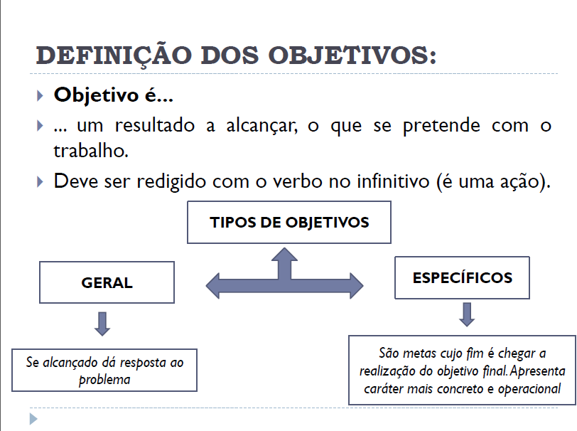
Etapas para se
alcançar o objetivo final (geral)

Slide 26
EXEMPLO DE VERBOS A SEREM USADOS NOS OBJETIVOS:
Objetivos são sempre compostos de duas partes: uma ação a ser aplicada sobre um conteúdo.
Por isso, o enunciado de objetivos inicia-se por um verbo no infinitivo (terminados sempre em -ar, -er, -ir e -or). No caso da pesquisa científica, que se caracteriza como ação intelectual, os verbos que abrem os objetivos devem ser verbos que indiquem atividade intelectual, mensurável, isto é, cujo produto final possa ser verificado.

Slide 27
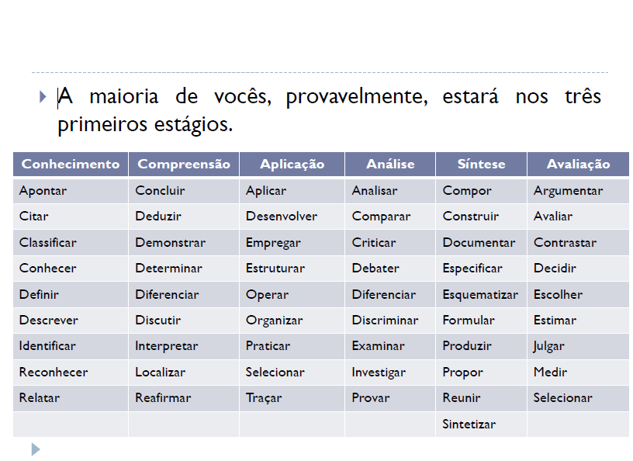
Sugestão de Verbos que podem ser usados nos objetivos

Slide 28
EXEMPLO DE VERBOS A SEREM USADOS NO OBJETIVO GERAL:
Compreender;
Rediscutir;
Esclarecer;
Contribuir;
Ampliar;
Refletir;
Confrontar;
Discutir;
Enfocar;
Possibilitar;
Reconstruir;
Avaliar.
Verbos com sentidos e significados mais abrangentes

Slide 29
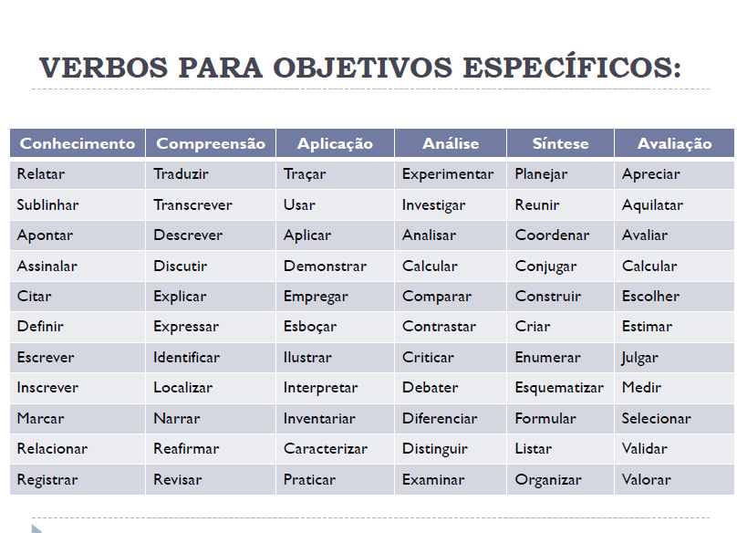
Verbos com sentidos e significados mais restrito

Slide 30
JUSTIFICATIVA
Na justificativa deve-se discorrer sobre a importância da pesquisa.
Quanto maior a capacidade de convencimento do pesquisador nesse item, mais fácil a pesquisa obterá aprovação.
É necessário que uma pesquisa tenha:
Relevância
Originalidade
Necessidade
Observação: Alguns exigem as razões para a escolha de um tema e a importância do mesmo.

Slide 31
JUSTIFICATIVA
A justificativa de um trabalho deve procurar responder:
Qual a relevância do meu trabalho?
Que contribuições, ou soluções meu trabalho trará?
Por que vou pesquisar isso? Por que é importante/interessante
A justificativa é o ponto onde você, autor, “vende seu peixe” para o leitor, portanto
Use sua CRIATIVIDADE

Slide 32
Justificativa do Tema
É uma redação onde o autor explica:
A importância (relevância) do trabalho para:
Ele próprio e sua profissão (pessoal e profissional)
Seus estudos (acadêmica)
A sociedade (social)
A ciência (científica)

Slide 33
Justificativa do Tema
A importância para ele próprio e sua profissão (pessoal e profissional)
explicar sua relação com o tema, aptidão pessoal e por que ele é importante no mercado de trabalho da sua área
A importância para seus estudos (acadêmica)
→ explicar porque o tema é importante para sua formação acadêmica, listar as disciplinas principais que estiveram relacionadas ao tema escolhido.

Slide 34
Justificativa do Tema
A importância para a sociedade (social)
explicar porque o tema é importante para a sociedade, para as pessoas, que retorno social trará, se beneficiará alguma porção da sociedade (empresa, governo, educação, idosos, crianças, doentes, estudantes, etc)
A importância para a ciência (científica)
→ explicar porque o tema é importante cientificamente, o que trará de contribuição para o que já existe, se trará alguma solução para a ciência

Slide 35
Justificativa do Tema
Na justificativa Evite usar citações; se utilizar, é apenas para justificar a relevância científica.
Dê ênfase:
Sobre a atualidade do tema (se está sendo muito discutido, se é foco do cenário atual)
Se uma parte do seu trabalho é inédito (ou tem pouca publicação a respeito)
Se trouxer um benefício para uma comunidade
Se o trabalho proporá uma solução para algum problema da sociedade

Slide 36
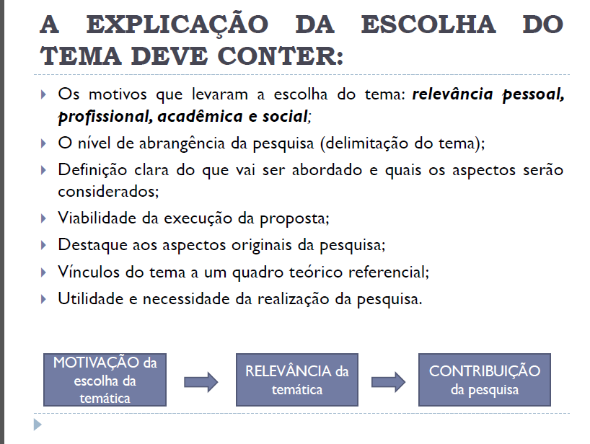

Slide 37
Sugestões
Aspectos que devem ser destacados na justificativa:
Ressaltar as contribuições da sua pesquisa.
Retomar palavras-chave que remetam à contribuição (contribui, acrescenta, soma, fornece subsídios etc.).
Apontar problemas na área.
Identificar lacunas no conhecimento sobre o tema.
Utilizar trechos de livros ou trabalhos acadêmicos que apontem a importância do tema.
Abordar eventual discordância na literatura acerca de uma questão.
Mostrar a relevância da realização da pesquisa, e não somente da escolha do tema ou da elaboração de hipóteses.

Slide 38

Metodologia
O caminho que o pesquisador percorreu
O pesquisador deverá relatar como irá realizar sua pesquisa, ou seja, quais as técnicas que serão utilizadas para a coleta e interpretação dos dados.
Regras:
Adotar técnicas de coleta e interpretação dos dados que respondam ao problema da pesquisa.
Adotar procedimentos que sejam viáveis segundo suas capacidades e tempo disponível.

Slide 39
Sugestões
Na prática, o pesquisador precisa relatar:
☞ Qual o tipo da pesquisa?
☞ Como será feito o estudo?
Descrever quais procedimentos serão utilizados na coleta dos dados (questionários, entrevistas, observações, exame da literatura, etc.)
☞ Com o quê vai ser feito? Quais os materiais?
Indicar inclusive o tipo de publicação que será consultada (livros, artigos, trabalhos acadêmicos, legislações, jurisprudências), mas não o local onde os mesmos serão encontrados (livraria, internet, biblioteca etc.).

Slide 40
Sugestões
Na prática, o pesquisador precisa relatar:
☞ Caso haja pesquisa de campo, onde o estudo vai ser feito?
☞ Quanto tempo para fazer?
☞ Qual o universo total de sujeitos que compõem o fenômeno que vou pesquisar?
☞ Quem foi escolhido para a pesquisa (objetos de pesquisa)
☞ Quais os critérios utilizados para a escolha do objeto de pesquisa

Slide 41

Revisão bibliográfica
O pesquisador deve retomar o que já foi estudado sobre o tema
Sugestões:
1. Resumir o que foi escrito sobre o assunto
2. Abordar todos os temas envolvidos na pesquisa.
Não se deve discorrer sobre assuntos afins que não tem ligação com o tema estudado.
3. Recomenda-se que a exposição dos construtos teóricos mais gerais, para depois, os mais específicos
4. Definir os conceitos utilizados segundo autores consagrados
Não é necessário retomar tudo o que já foi escrito sobre um assunto, mas sim as informações básicas que possibilitem ao leitor compreender o tema e ao pesquisador realizar a pesquisa.
Nessa etapa ainda não é preciso a apresentação de 10 fontes de consulta
Não se deve discorrer sobre assuntos afins que não tem ligação com o tema estudado.

Slide 42
REFERÊNCIAS BIBLIOGRÁFICAS
Registro dos textos utilizados
Na fase do projeto, ainda não há necessidade de o pesquisador ter acesso físico a todas as obras que versem sobre seu tema, muito menos de adquiri-las.
Contudo, para a redação do projeto o pesquisador deve ter lido textos sobre o assunto que o auxiliaram na confecção do plano de pesquisa. Esses textos consultados devem ser referenciados.
Caso o pesquisador queira, também pode indicar as referências das obras que pretende ler durante a pesquisa.
As referências bibliográficas devem seguir o padrão da ABNT.
Regra geral:
SOBRENOME DO AUTOR (ÚLTIMO NOME EM CAIXA ALTA), seguido pelo seu primeiro nome (completo ou abreviado). Título. Cidade: editora, ano.
Exemplo: MARCONI, M.; LAKATOS, E. Fundamentos da metodologia científica. São Paulo: Atlas, 2010.

Slide 43
Título: redação é livre
Dicas:
1- Objetivo da pesquisa de forma resumida:
Objetivo: “descrever as atividades desenvolvidas pelas ONGs em parceria com o poder público, em especial buscando as vantagens e desvantagens advindas dessas parcerias, permitindo assim a adoção de tal forma de gestão pela administração pública”
Título: “estudo sobre as vantagens e desvantagens da parceria entre ONGs e poder público”.
2- Tema delimitado da pesquisa como título:
“Vantagens e desvantagens da parceria entre ONGs e poder público”.
Objetos de pesquisa como subtítulo:
“Vantagens e desvantagens da parceria entre ONGs e poder público: um estudo sobre as ONGs da área da assistência social que tem parceria com o município de São Paulo”
3- O título também pode ser escrito com a intenção de despertar a atenção do leitor
“Parcerias entre ONGs e poder público: Quais as Vantagens e desvantagens dessa nova forma de gestão?”

Slide 44
Assinale a alternativa que contenha os itens de um projeto descritos pelas passagens a seguir:
O assunto sobre o qual versará o trabalho
O assunto sobre o qual versará o trabalho restringido ao máximo
A pergunta que o pesquisador deseja responder por meio da investigação
A resposta provisória para a pergunta da pesquisa
A descrição sobre a finalidade da pesquisa
A descrição sobre a importância da pesquisa
Tema; tema delimitado; hipótese; problema de pesquisa; objetivo e justificativa
Tema; tema delimitado; problema de pesquisa; hipótese; objetivo e justificativa
Tema; tema delimitado; problema de pesquisa; hipótese; justificativa e objetivo
Tema delimitado; tema; problema de pesquisa; hipótese; objetivo e justificativa
Tema; tema delimitado; objetivo; hipótese; problema de pesquisa; e justificativa

Slide 45
A partir do tema XXXX elabore de forma breve um tema delimitado, um problema e uma metodologia.

